Slide 1
ML学习手册
Yangxuan Wu

Slide 2
Classification
Binary Classifier（二进制分类器区分两个类）(p88)
Linear Regression, Logistic Regression and Support Vector Machine classifiersi
Multiclass Classification（多项分类器可以区分两个以上的类）(p100)
SGD classifiers, Random Forest classifiers, and naive Bayes classifiers
OVA/OVO
Multilabel Classification（输出多个二进制标签的分类系统称为多标签分类系统，例如人脸识别中，在一张图中识别两个以上的人脸并输出）(p106)
KNeighborsClassifier（它支持多标签分类）
Multioutput（Multioutput-multiclass） Classification(这只是多标签分类的概括，其中每个标签可以是多类别的(即，它可以有两个以上的可能值)(p107)
常用于图像清理（噪音剔除）
Performance Measures (p88)
Measuring Accuracy Using Cross-Validation(cross_val_predict() function)
confusion_matrix（）（一般的想法是计算a类的实例被划分为b类实例的次数。）
precision_score(), recall_score() and f1_score() （降低阈值会增加召回率，降低精确度，反之亦然）
roc_curve（真实阳性率(召回的另一种名称)与假阳性率(FPR)之间的关系）(p97)
precision_recall_curve()（精确度与召回率之间的关系）(p93)

Slide 3
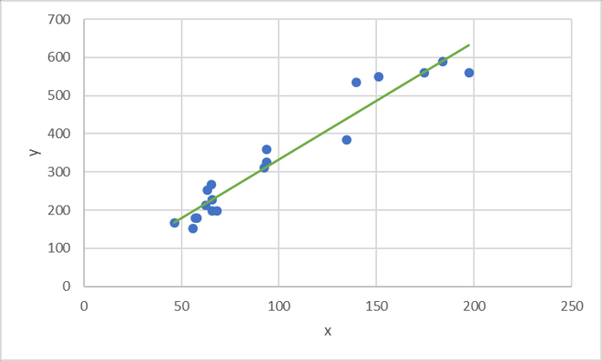
Binary Classifier：Linear regression
在线性回归中，数据使用线性预测函数来建模，并且未知的模型参数也是通过数据来估计。这些模型被叫做线性模型。最常用的线性回归建模是给定X值的y的条件均值是X的仿射函数。
Notes:
在线性回归中，数据使用线性预测函数来建模，并且未知的模型参数也是通过数据来估计。这些模型被叫做线性模型。最常用的线性回归建模是给定X值的y的条件均值是X的仿射函数。例如，房子的面积 x与房子的价格 y具有一定的线性关系，也就是说，我们可以画出能够大致表示 x与 y关系的一条直线，如下图：在该直线中，房子的面积 x为自变量，房子的价格 y为因变量。而“线性回归”的目的就是，利用自变量 x与因变量 y，来学习出这么一条能够描述两者之间关系的线。对于一元线性回归来说就是学习出一条直线，而对于多元线性回归来说则是学习出一个面或超平面。在上面的例子中，我们可以看出自变量 x与因变量 y致成线性关系，因此我们可以对因变量做如下假设（hypothesis）： 在这里使用y(i)是由于通过观察，我们可以发现直线并没有完全拟合数据，而是存在一定的误差。该假设即为一元线性函数的模型函数，其中含有两个参数δ1与δ0。其中δ1可视为斜率， δ0为直线在y 轴上的截距。接下来的任务就是如何求得这两个未知参数。

Slide 4

Binary Classifier：Linear regression
优化算法：在这里我们将使用两种方法进行参数的求解：
最小二乘法：它通过最小化误差的平方和寻找数据的最佳函数匹配。利用最小二乘法可以简便地求得未知的数据，并使得这些求得的数据与实际数据之间误差的平方和为最小。最小二乘法还可用于曲线拟合。
梯度下降法：将梯度下降的原理形象地描述为下山，直到获得一个局部或者全局最小值。在每次迭代中，根据给定的学习速率和梯度的斜率，能够确定每次移动的步幅，按照步幅沿着梯度方向前进一步。（Multiclass Classification：Scikit-Learn’s SGDClassifier）
Notes:
最小二乘法（又称最小平方法）是一种数学优化技术。它通过最小化误差的平方和寻找数据的最佳函数匹配。利用最小二乘法可以简便地求得未知的数据，并使得这些求得的数据与实际数据之间误差的平方和为最小。最小二乘法还可用于曲线拟合。

Slide 5

Binary Classifier：Logistic regression
z = w0+w1*x1+w2*x2+...+wm*xm① （其中x1,x2,...,xm是某样本数据的各个特征，维度为m）
之后按照sigmoid函数的形式求出：σ(z) = 1 / (1+exp(z)) 。②
假设我们的样本是{x, y}，y是0或者1，表示正类或者负类，x是我们的m维的样本特征向量。那么这个样本x属于正类，也就是y=1的“概率”可以通过下面的逻辑函数来表示：
Notes:
（逻辑回归）是当前业界比较常用的机器学习方法，用于估计某种事物的可能性。可以用来回归，也可以用来分类，作为分类算法的时候，主要是二分类。它给我们提供的就是你的这个样本属于正类的可能性是多少。
在分类的情形下，经过学习之后的逻辑回归分类器其实就是一组权值w0,w1,...,wm.
当输入测试样本集中的测试数据时，这一组权值按照与测试数据线性加和的方式，求出一个z值：如公式1所示， （其中x1,x2,...,xm是某样本数据的各个特征，维度为m）。之后按照sigmoid函数的形式求出2。由于sigmoid函数的定义域是(-INF, +INF),而值域为(0, 1)。因此最基本的LR分类器适合于对两类目标进行分类。该sigmoid函数看成样本数据的概率密度函数，每一个样本点，都可以通过上述的公式①和②计算出其概率密度。
将公式1和2整合以后，可以得出一个标准化的逻辑函数：
假设我们的样本是{x, y}，y是0或者1，表示正类或者负类，x是我们的m维的样本特征向量。那么这个样本x属于正类，也就是y=1的“概率”可以通过下面的逻辑函数来表示：这里θ是模型参数，也就是回归系数，σ是sigmoid函数。

Slide 6

LogisticRegression最基本的学习算法是最大似然
假设我们有n个独立的训练样本{(x1, y1) ,(x2, y2),…, (xn, yn)}，y={0, 1}。那每一个观察到的样本(xi, yi)出现的概率是：
Notes:
在之前的公式中，我们讲到逻辑回归是如何完成二分类的，那么逻辑回归的学习算法是什么呢？通常情况下是最大似然。下面我们来看最大似然的原理，假设我们有n个独立的训练样本{(x1, y1) ,(x2, y2),…, (xn, yn)}，y={0, 1}。那每一个观察到的样本(xi, yi)出现的概率是中间这个公式。当y=1的时候，后面那一项是不是没有了，那就只剩下x属于1类的概率，当y=0的时候，第一项是不是没有了，那就只剩下后面那个x属于0的概率（1减去x属于1的概率）。所以不管y是0还是1，上面得到的数，都是(x, y)出现的概率。那么，其中，最大似然就是我们的代价函数（cost function）了，那代价函数有了，接下来优化求解即可，优化求解的方式通常采用梯度下降。

Slide 7
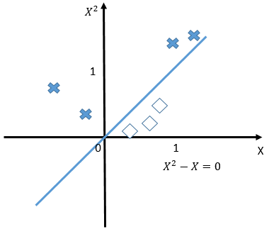
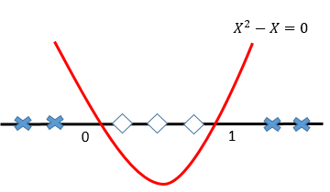

Binary Classifier：Linear SVM algorithm
On the basis of the perceptron, the kernel function is added to map the original feature to another high dimensional space, which solves the problem of linear inseparability of the original data set.
Eg:
X+b=0
Notes:
SVM在感知器的基础上，加入了核函数，可以将原始特征映射到另一个高维度空间中，解决了原始数据集线性不可分的问题。那么是如何解决的呢，这里有一个简单的例子。
假设我的原始的输入向量是一维的，0<x<1的类别是1，其他情况记做-1。这样的情况是不可能在1维空间中找到分离超平面的;
如果我们将原始的一维特征空间映射到二维特征空间X²和x，那么就可以找到分离超平面X²-X=0。找到超平面的方法和刚才说到的感知器的原理是一样的。当X²-X<0的时候，就可以判别为类别1，当X²-X>0的时候，就可以判别为类别0。再将X²-X=0映射回原始的特征空间，就可以知道在0和1之间的实例类别是1，剩下空间上（小于0和大于1）的实例类别都是0啦。利用特征映射，就可以将低维空间中的线性不可分问题解决了。
在原始空间线性不可分时，可以映射到高维空间之后，转换为线性可分的问题。

Slide 8
Multiclass Classification：Scikit-Learn’s SGDClassifier
SGDClassifier是一个用随机梯度下降算法训练的线性分类器。默认情况下是一个线性支持向量机分类器：SVM（在感知器的基础上，加入了核函数，可以将原始特征映射到另一个高维度空间中）

Slide 9
Multiclass Classification：Scikit-Learn’s SGDClassifier
SGDClassifier是一个用随机梯度下降算法训练的线性分类器。默认情况下是一个线性支持向量机分类器：SVM（在感知器的基础上，加入了核函数，可以将原始特征映射到另一个高维度空间中）
Notes:
多类分类的主要代表算法有SGD分类器，是一个用随机梯度下降算法训练的线性分类器。默认情况下是一个线性支持向量机分类器：SVM。SVM之前说过了，既然如此，下面就来看看SGD的原理吧。

Slide 10
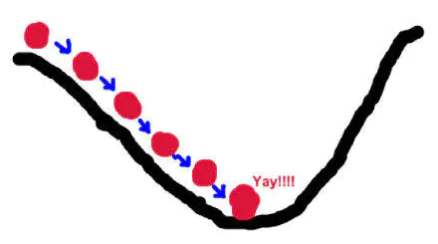
Gradient Descent
The process of solving unconstrained optimization problems by gradient descent method：
1. The mountains represent the functional expressions that need to be optimized；
2. The lowest point of the mountain is the optimal value of the function；
3. The distance of each descent represents the learning rate η；
4. The information used to find directions is the sample data；
5 . The steepest downhill direction depends on the direction of the gradient in the function expression
Top
mountain
feet
Notes:
随机梯度下降是梯度下降的一种。先来看看梯度下降。梯度下降是迭代法的一种，经常用于求解损失函数的最小值，通过梯度下降法来一步步地迭代求解，从而得到最小化的损失函数，从而提高算法的准确性。
假设这样一个场景：一个人需要从山的某处开始下山，尽快到达山底。在下山之前他需要确认两件事：
下山的方向
下山的距离
这是因为下山的路有很多，他必须利用一些信息，找到从该处开始下山，当然，如果都选择最陡峭的角度去下山，这样可以保证他尽快到达山底。此外，这座山最陡峭的方向并不是一成不变的，因为山的陡峭程度会变化。每当走过一段规定的距离，他必须停下来，重新利用现有信息找到新的最陡峭的方向。通过反复进行该过程，最终抵达山底。
这一过程形象的描述了梯度下降法求解无约束最优化问题的过程，下面我们将例子里的关键信息与梯度下降法中的关键信息对应起来：山代表了需要优化的函数表达式；山的最低点就是该函数的最优值，也就是我们的目标；每次下山的距离代表后面要解释的学习率；寻找方向利用的信息即为样本数据；最陡峭的下山方向则与函数表达式梯度的方向有关，之所以要寻找最陡峭的方向，是为了满足最快到达山底的限制条件；

Slide 11
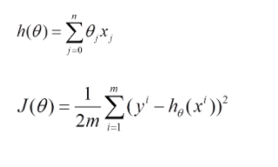
Gradient Descent
Gradient descent (GD) is a common method to minimize risk function and loss function
Notes:
梯度下降（GD）是最小化风险函数、损失函数的一种常用方法，随机梯度下降是一种种迭代求解的思路，对于项目中的样本数据，我采用随机梯度下降的思路，旨在节约运算资源，增加运算效率。这里是梯度下降的公式，其中；h(x)是要拟合的函数，J(theta)损失函数，theta是参数，是要迭代求解的值，theta求解出来了，那最终要拟合的函数h(theta)就出来了。其中m是训练集的记录条数，j是参数的个数。

Slide 12
Multiclass Classification： SGD（Stochastic Gradient Descent）
This algorithm does not optimize the loss function on all the training data, but randomly optimizes the loss function on a certain training data in each iteration, so that the update speed of parameters in each round is greatly accelerated.
Notes:
传统的批量梯度下降，迭代一次需要用到十几万训练样本，一次迭代不可能最优，如果迭代10次的话就需要遍历训练样本10次。需要耗费巨大的计算资源和计算时间，这在实际过程中基本不可行。那么，该怎么办呢？随机梯度下降法(Stochastic Gradient Descent, SGD)应运而生。
随机梯度下降是通过每个样本来迭代更新一次，如果样本量很大的情况（例如几十万），那么可能只用其中几万条或者几千条的样本，就已经将theta迭代到最优解了，大大加快了训练速度，节约了计算资源。
总而言之：随机梯度下降就是最小化每条样本的损失函数，虽然不是每次迭代得到的损失函数都向着全局最优方向， 但是大的整体的方向是向全局最优解的，最终的结果往往是在全局最优解附近。

Slide 13
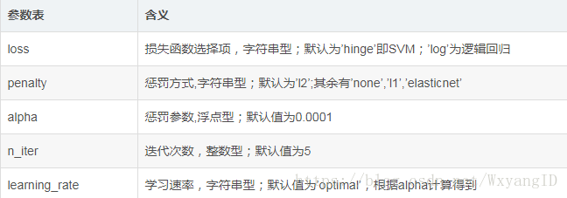
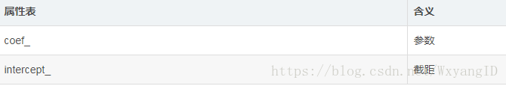
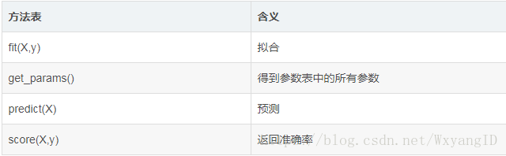
Multiclass Classification： SGDClassifier
Notes:
SGDClassifier是一个用随机梯度下降算法训练的线性分类器的集合。默认情况下是一个线性支持向量机分类器。需要注意的是，梯度下降对数据的范围异常敏感，所有要先进行Feature scaling，这里是它具体的参数及含义。这当中最重要的是loss参数，它是损失函数的选择项，默认为hinge，也就是SVM的线性损失函数。log为逻辑回归。

Slide 14
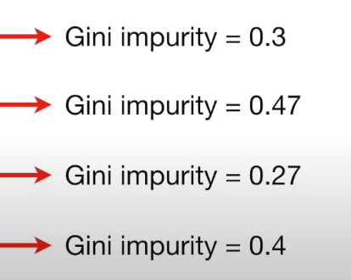
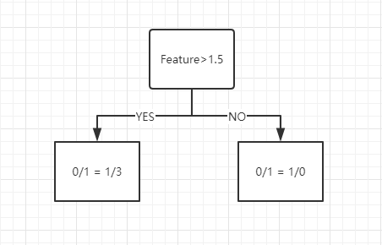
Multiclass Classification：Decision Tree
Feature 1 | Label
1 | 0
2 | 1
3 | 0
4 | 1
5 | 1
Steps:
1. Arrange the value of feature from small to large;
2. Calculate the average value of each two values of the feature;
3. Calculate the Gini impurity score for each mean. Gini coefficient reflects the probability that two samples are randomly selected from the sample set with different categories. Therefore, the gini impurity is used as the indicator of Gini coefficient.
( Gini impurity = 1 - (the probability of “0”) - (the probability of “1”) );
4. The minimum value of Gini impurity score of mean is taken as the value of this feature.
(1+2)/2=1.5
(2+3)/2=2.5
(3+4)/2=3.5
(4+5)/2=4.5
Total Gini(Feature1) = 4/(4+1) * 0.336 + 1/(1+4) * 0 = 0.3
...
Gini = 0.336
Gini = 0
Notes:
第一个是决策树。决策树是一种可以用于分类和回归的数据结构。决策树的核心组件是根节点、内部节点和叶节点。他们使用基尼系数作为划分的基础。
下面是决策树的工作原理:
我们需要做的第一件事是确定决策树的根节点，因为它是决策树的起点，所有内部节点都是从根节点开始并扩展的。
根节点的确定一般有四个步骤:
第一步是逐个计算训练集中的特征。在这里，以从左侧提取的列表为例，我们需要将Feature1的值从小到大进行排列。在第二步中，我们需要计算每两个相邻特征的平均值。第三步是计算各平均值的Gini杂质得分。基尼系数反映的是从不同类别的样本集中随机抽取两个样本的概率。基尼系数越大，从不同类别的样本集中随机抽取两个样本的概率越大，即样本纯度越小。因此，本文采用基尼杂质作为基尼系数的指标。基尼系数越高，两个样品的分类误差越大。因此，在这里，我们需要采取降低基尼纯度的原则进行操作。请看左下方的图，当Feature大于1.5且为NO时，判定结果均为攻击。此时集合类别一致，基尼纯度为0，即误差为0。最后取均值的Gini杂质得分的最小值作为该特征值。

Slide 15
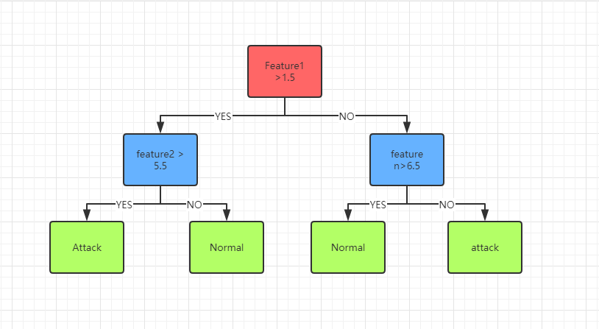
Multiclass Classification：Decision Tree
eg. If Gini(feature 1) = 3.5 < Gini(feature 2) = 5.5 < Gini(feature n) = 6.5, feature 1 will be the Root Node. feature2 will be the second node. And we can use the terms of the value of feather1 on the same row as the value of feather2 to decide whether we're going to split to the left or the right. Finally, Leaves will be the end. point.
Feature1 | ... | Feature n | Label
1 | ... | 6 | 0
2 | ... | 7 | 1
3 | ... | 8 | 0
4 | ... | 9 | 1
5 | ... | 5 | 1
Notes:
好的，我们已经计算出了所有特征的Gini杂质，所以我们可以使用选择纯度最低的原则来选择根节点和后续的内部节点。举个例子，如果Gini(feature 1) &lt;基尼(功能2)& lt;Gini(feature n)， feature 1将是根节点。feature2将是第二个节点。我们可以使用在同一行的feather1的值和feather2的值来决定我们是要向左还是向右分开。从根节点开始的每条路径，经过两个节点的筛选，会得到纯度最高的分类，这个节点就是叶子节点。因此，决策树开枝散叶的过程是分类纯度逐步提高的过程。

Slide 16
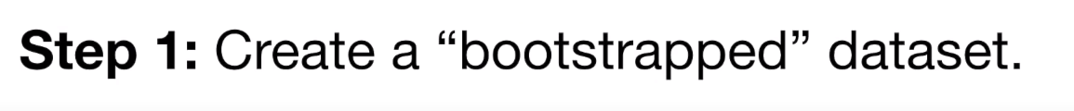
Multiclass Classification：Random Forest
Feature1 | ... | Feature n | Label
1 | ... | 6 | 0
2 | ... | 7 | 1
3 | ... | 8 | 0
4 | ... | 9 | 1
5 | ... | 5 | 1
Feature1 | ... | Feature n | Label
2 | ... | 7 | 1
2 | ... | 7 | 1
3 | ... | 8 | 0
1 | ... | 6 | 0
5 | ... | 5 | 1
Notes:
在介绍了决策树之后，我将介绍随机森林，因为它是基于决策树，构造多棵决策树来生成一种分类算法。首先，有两个随机抽样过程。随机森林需要对输入数据和列进行采样。行抽样采用放回的方法，即抽样得到的样本集中可能存在重复样本。新示例必须确保行数和列数以及表标头与原始表相同。

Slide 17
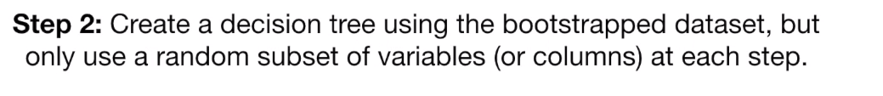
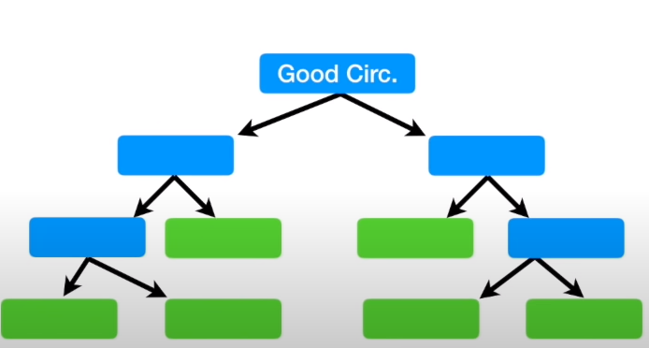
Multiclass Classification：Random Forest
Feature1 | ... | Feature n | Label
2 | ... | 7 | 1
2 | ... | 7 | 1
3 | ... | 8 | 0
1 | ... | 6 | 0
5 | ... | 5 | 1
Feature n
Notes:
新创建的一个随机名单,我们需要用它来生成这些列表,为每个功能,创建决策树的使用数据集是由随机列表之前,所以每个使用特性列表是不同的,创造的过程在我的决策树算法详细解释,这里不需要做很多工作。

Slide 18
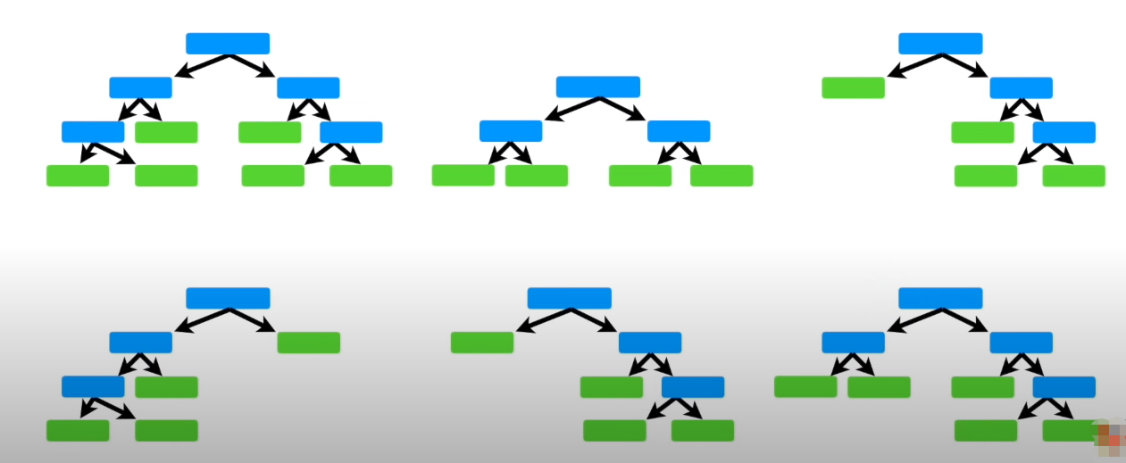
Multiclass Classification：Random Forest
Step3 Use the random forest
Feature 3
Feature 1
Feature 2
Feature 4
Feature 5
...
Feature n
Notes:
The decision tree for each feature is trained from the root node. If the termination condition is reached on the current node, the current node is set as a leaf node. If it is a classification problem, the predicted output of the leaf node is the type with the largest number in the current node sample set.If it is a regression problem, the predicted output is the average value of each sample value in the current node sample set.If the current node does not meet the termination condition, the random feature is selected from the feature without being put back and the training continues. The termination conditions mentioned here are the number of n_estimators of the decision tree, the depth of the decision tree, max_depth, etc., which can be set during modeling.

Slide 19
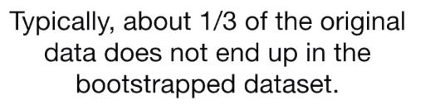
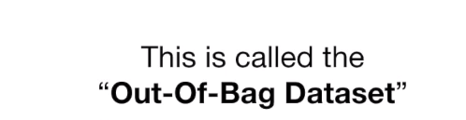
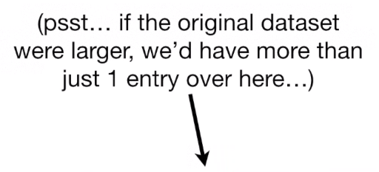
Multiclass Classification：Random Forest
Step 4: They will beecome the test dataset to estimate the forest.
Feature1 | ... | Feature n | Label
Notes:
在拟合随机森林模型的过程中，由于训练列表是可重复的，所以不会使用1/3的原始训练数据。这种类型的数据称为包外数据集，可以用作测试集。

Slide 20
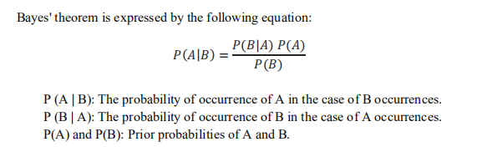
Multiclass Classification：Gaussian Naive Bayes
1.The algorithm is used to adjust the value of feature, and its numerical distribution is fitted to the normal distribution.(The normal distribution curve is determined by the mean value and standard deviation of feature);
2.In the test set, reference tag values make independent assumptions.The probability of independent events is calculated according to the following formula. The large probability value is the output.
For the easy understanding, we no longer use event A and event B, but use the X and y commonly used in machine learning:
P(y|X)=[P(X|y)P(y)]/P(X)
Notes:
The Gaussian Naive Bayes algorithm adjusts the eigenvalues so that their numerical distribution conforms to the normal distribution. If x is multidimensional, then P(X1, |y), P(X2, |y)... The events corresponding to P(Xn|y) are independent of each other. Multiply these values to get P(X|y), which is the classification result.

Slide 21
Multiclass Classification：Gaussian Naive Bayes
Feature 1 | ... | Feature n | Label
1 | ... | 6 | 0
3 | ... | 8 | 0
Feature1 | ... | Feature n | Label
1 | ... | 6 | 0
2 | ... | 7 | 1
3 | ... | 8 | 0
4 | ... | 9 | 1
5 | ... | 5 | 1
→
Feature 1 | ... | Feature n | Label
2 | ... | 7 | 1
4 | ... | 9 | 1
5 | ... | 5 | 1
Notes:
Here, I still use the example I used to explain the entire algorithm implementation. First of all, for the training set, the algorithm USES the value of Label to classify, here are 0 and 1, namely attack and Normal. The training data is divided into two sub-tables based on the indexes of these two items.

Slide 22
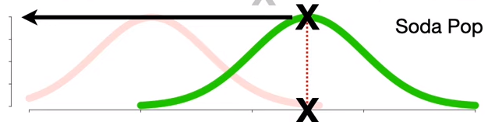
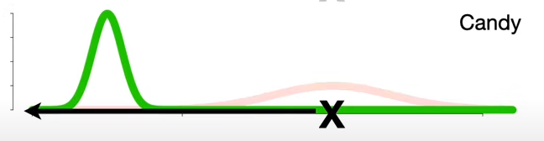
Multiclass Classification：Gaussian Naive Bayes
Feature 1
Feature n
Attack/Label = 1
P(attack)*P(F1|attack)*...*P(Fn|attack)
......
Feature n
Not Attack/Label = 0
Feature 1
P( not attack)*P(F1|not attack)*...*P(Fn|not attack)
Notes:
For the two subtables, calculate P (X|y) for each feature, and the numerical distribution follows the gaussian distribution. In this case, I'm just showing the distribution of characteristic 1 and characteristic N. In this figure, X is the eigenvalue, and Y is the conditional probability of the eigenvalue P (X| Y). At this point, the training of the algorithm is completed. When there is training data input, the training data are calculated as attack probability and normal conditional probability respectively. The formula is given here. Compare the values of the two conditional probabilities and choose the larger one as the output.

Slide 23
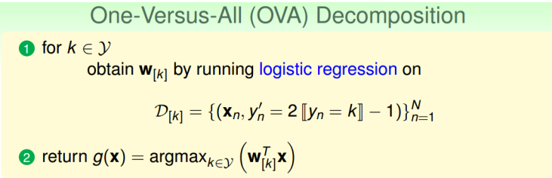
Multiclass Classification：OVA
OVA：一种解决思路就是计算某个点属于某类的概率，然后选择概率最大的那一类就可以了。在实现这种方法时，我们先令某一类为正，其他三类为负，然后我们就可以得到这个正类的概率，然后选择另外一个为正类，逐次进行。这种多分类的处理方式，称之为One-Versus-All(OVA) Decompostio，这种方法的优点是简单高效，可以使用逻辑回归模型来解决，缺点是如果数据类别很多时，那么每次二分类问题中，正类和负类数量差别就很大，数据不平衡，会影响分类效果。

Slide 24
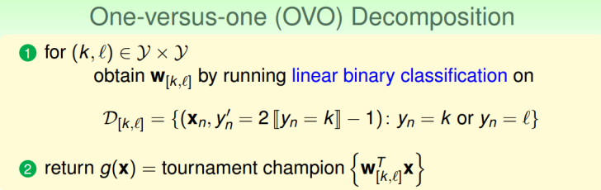
Multiclass Classification：OVO
当分类种类过多时，会导致分类效果不好，所以，在类别很多时，我们可以使用二元分类。基于二元分类的多分类问题与逻辑回归问题有些不同。在算法过程中，我们每次只取两类进行二元分类,取值为{-1， 1}。加入k=4，那么总共需要6次二元分类。当我们得到六个分类器时，如果重新来了一个样本，我们就可以使用这六个分类器进行投票，投票最多的那个就是该样本的类别。这种多分类问题叫做One-Versus-One(OVO)。这种方法的有点更加高效，尽管需要分类次数增多了，但是每次只需要比较两个类。而且一般不会出现数据不平衡的情况。缺点是需要分类的次数多，时间复杂度和空间复杂度都比较高。

Slide 25
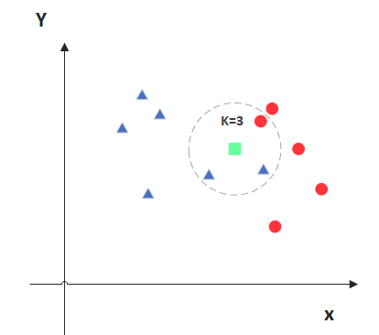
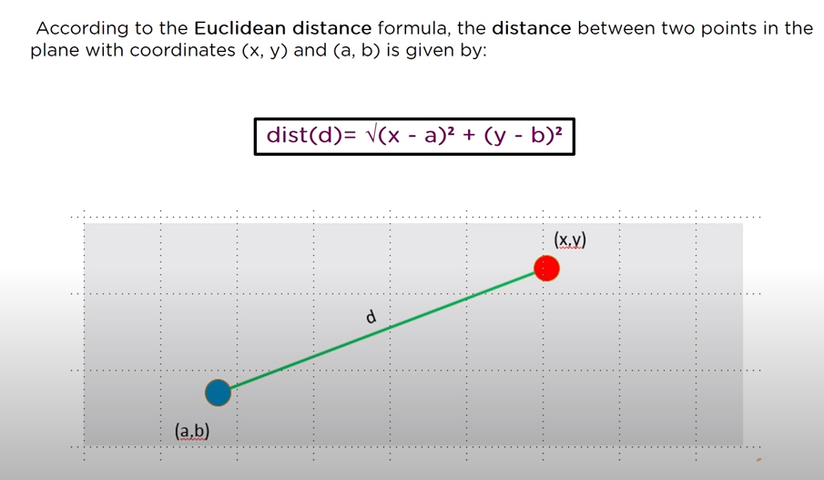
Multilabel Classification：KNN K Nearest Neighbour
Feature1 | Feature 2 | Feature 3 | Label
1 | 3 | 6 | 0
2 | 2 | 7 | 1
3 | 6 | 8 | 0
4 | 4 | 9 | 1
5 | 8 | 5 | 1
Notes:
KNN可以说是最简单的分类算法之一，这里我将坚持使用前面的示例。假设拟合涉及三个特征，在这种情况下，这三个特征的值将出现在一个二维图中。图的下半部分给出两点间欧氏距离的计算公式。绿点在图中代表点的未知的测试集,和K值设置为3,即最近的三个点附近的绿色点选择,其中有两个蓝色的点和一个红点,和绿色的财产是蓝色的。

Slide 26
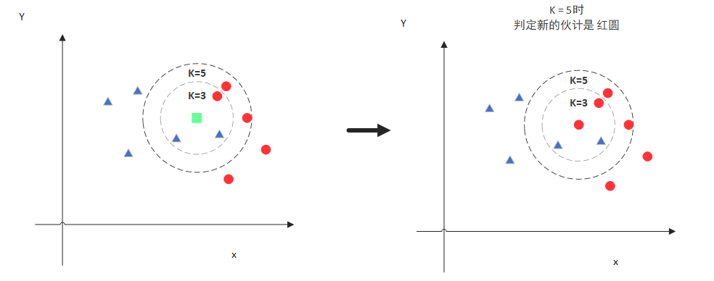
Multilabel Classification：KNN K Nearest Neighbour
If K=5, the new blue point is belong to red because the number of red points are more than blues' in K =5
Notes:
我将继续这个例子，当K被选为5，新的蓝点是红色的因为在K =5中，红点比蓝点多。

Slide 27
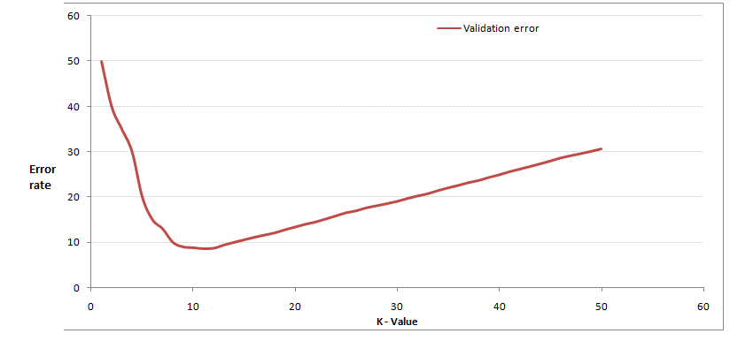
Multilabel Classification：KNN K Nearest Neighbour
Notes:
从上图我们知道K很重要，那么我们怎么知道K是多少呢?答案是通过交叉验证(样本数据分为训练数据和验证数据的使用在一定比例,比如6:4将训练数据和测试数据的一部分),从选择一个较小的值K,然后计算验证组的方差,最后找到一个更合适的K值方差的计算交叉验证后得到下面这个图很容易理解,当你增加K,一般错误率将减少,因为有更多的样品可以供参考会更好的分类效果,但请注意,K -意味着,当K值较大,出错率较高,很容易理解,例如,你是一个共有35个样品当你增加到30 K,但毫无意义的基本选择K点可以选择一个更大的点K,当它继续增加/减少出错率将上升,如图的K = 10

Slide 28




Select a Performance Measure
Accuracy: The ratio of successfully categorized data to total data;
Recall (Sensitivity): The ratio of data classified as an attack to all attack data;
Precision: The ratio of successful classified data as the attack to all data classified as the attack;
F-measure (F-score/F1-score): The harmonic-mean of sensitivity and precision. This concept is used to express the overall success. So, in this study, when analysing the results, it will be focused, especially on the F1 Score.
Accuracy: The ratio of successfully categorized data to total data;
Recall (Sensitivity): The ratio of data classified as an attack to all attack data;
Precision: The ratio of successful classified data as the attack to all data classified as the attack;
F-measure (F-score/F1-score): The harmonic-mean of sensitivity and precision. This concept is used to express the overall success. So, in this study, when analysing the results, it will be focused, especially on the F1 Score.
Notes:
本研究的结果根据四个标准进行评估，即准确性、精密度、f-measure和召回率。所有这些条件的值都在0到1之间。当它接近1时，性能增加，而当它接近0时，性能下降。

Slide 29
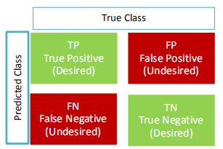
Select a Performance Measure
In calculating these four items, the four values summarized below are used:
TP: True Positive (Correct Detection) The attack data classified as attack
FP: False Positive (Type-1 Error) The benign data classified as attack.
FN: False Negative (Type-2 Error) The attack data classified as benign.
TN: True Negative (Correct Rejection) The benign data classified as benign.
Notes:
在计算这四个标准的原理公式中，存在四个变量值，其中，TP:为真阳性，即输入的攻击数据被准确的分类为攻击，FP:假阳性，即输入的良性的数据被错误分类为攻击。FN：假阴性，即输入的攻击数据被错误分类为良性。TN:真阴性，即树如的良性数据被正确分类为良性。

Slide 30
sklearn.metrics.roc_curve
roc曲线是机器学习中十分重要的一种学习器评估准则，在sklearn中有完整的实现，api函数为sklearn.metrics.roc_curve(params)函数。
参数说明
y_true：数组，存储数据的标签，维度就是样本数，形如[0,1,1,0,1...]这样的，也可以是-1和1，只要有两个值
y_score：数组，存储数据的预测概率值，维度也是样本数，形如[0.38,0.5,0.8]这样的
pos_label：整型或字符串，当y_true中只有一个值时，比如都是1或者都是0，无法判断哪个是正样本，需要用一个数字或字符串指出
sample_weight：采样权重，这个官方没有仔细说，是一个可选参数，有待考察
drop_intermediate：丢掉一些阈值，以便画roc曲线图
返回值：一共三个，分别是fpr,tpr,thresholds
fpr：数组，随阈值上涨的假阳性率
tpr：数组，随阈值上涨的真正例率
thresholds：数组，对预测值排序后的score列表，作为阈值，排序从大到小

Slide 31
precision_recall_curve()
简单的讲， Precision-Recall曲线是关于Recall（x 轴）和precision（y 轴）在不同的thresholds取值下得到的曲线。
Precision 描述了一个模型预测正类别的能力。它的定义如下：
precision = true positives/(true positives + false positives).
Recall 描述了一个模型正确的预测正类别的能力 (又称灵敏度）。 它的定义如下：
Recall = true positives/(true positives + false negatives).
F1 sore: 是precision 和recall 的一个组合，它给出了precision和recall的调和平均数。
Precision-Recall曲线是对模型在分类问题中的表现衡量的一个标准， 尤其是对不平衡问题（也就是比较少的正类别，但是比较多的负类别）分类问题的一个重要的衡量标准。

